Slide 1





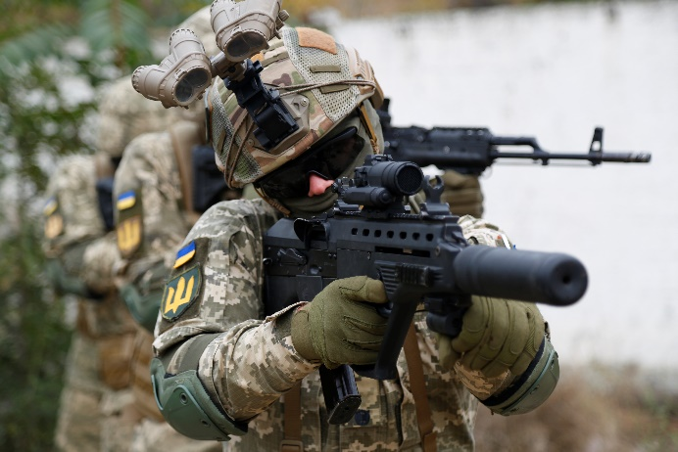







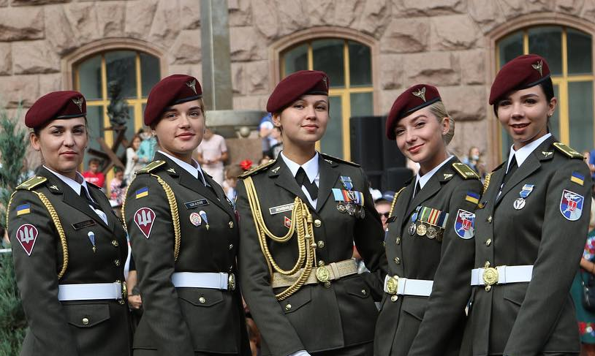




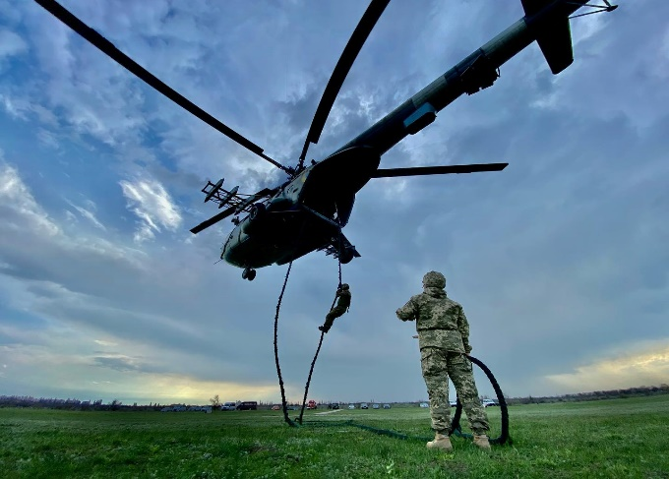



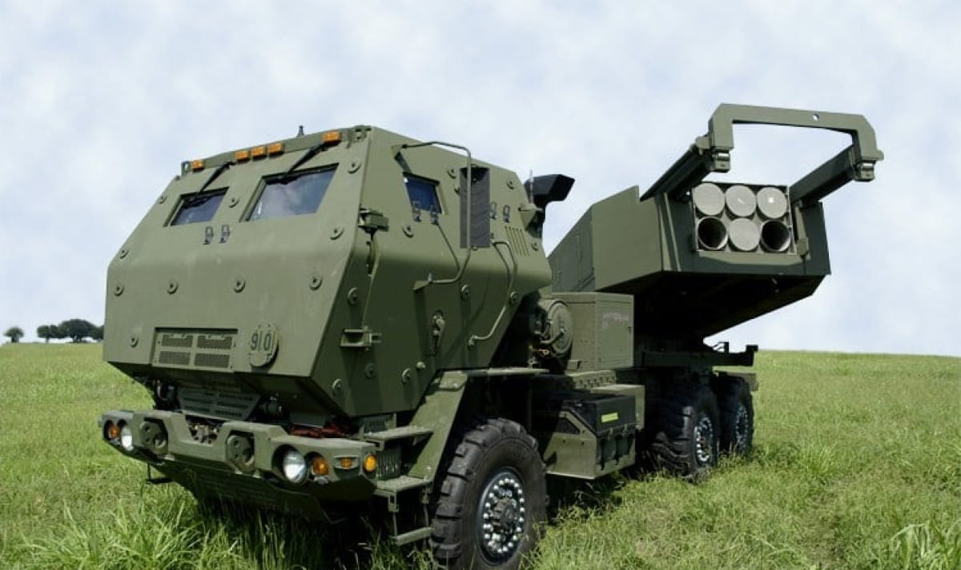


КАФЕДРА ВІЙСЬКОВОЇ
ПІДГОТОВКИ
На кафедру військової підготовки приймають Громадян України, які мають або здобувають освітній ступінь вищої освіти не нище бакалавра, придатні до військової служби за станом здоровя та морально-діловими якостями. Громадянам які навчаються на кафедрі Військової підготовки надається відтермінування від призову на строкову службу на весь період проведення військової підготовки (Закон України №680-ІХ
від 04.06.19 зі змінами)
Термін навчання – 2 роки.
Громадянам України, які здобули вищу освіту за освітньо-кваліфікаційним рівнем не нище бакалава, пройшли повний курс військової підготовки офіцерів запасу, склали встановлені іспити та атестовані
до офіцерського складу, присвоюється відповідне первинне військове звання офіцера запасу, «молодший лейтенант запасу».
ВІЙСЬКОВА АКАДЕМІЯ
(м. ОДЕСА)
ОГОЛОШУЄ ПРИЙОМ
НА НАВЧАННЯ ЗА СПЕЦІАЛІЗАЦІЯМИ:
Управління діями підрозділів:
Десантно-штурмових військ;
Морської піхоти;
Військової розвідки;
Спеціальних операцій;
Організація ровідувально-інформаційної
роботи у військових частинах (підрозділах);
Військова автомобільна техніка;
Транспортна логістика;
Квартирно-експлуатаційне забезпечення
військ (сил);
Речове забезпечення військ (сил);
Продовольче забезпечення військ (сил);
Забезпечення підрозділів ( частин, з’єднань)
ракетним паливом, пальним та
мастильними матеріалами;
Експлуатація і ремонт ракетного,
артилерійського озброєння;
Боєприпаси, вибухові пристрої,
освітлювальні та сигнальні засоби.
З ПИТАНЬ ВСТУПУ
ТЕЛ. (0482)63-76-60 (4-62)
ДЕТАЛЬНІ УМОВИ:
http://vaodesa.mil.gov.ua

Slide 2
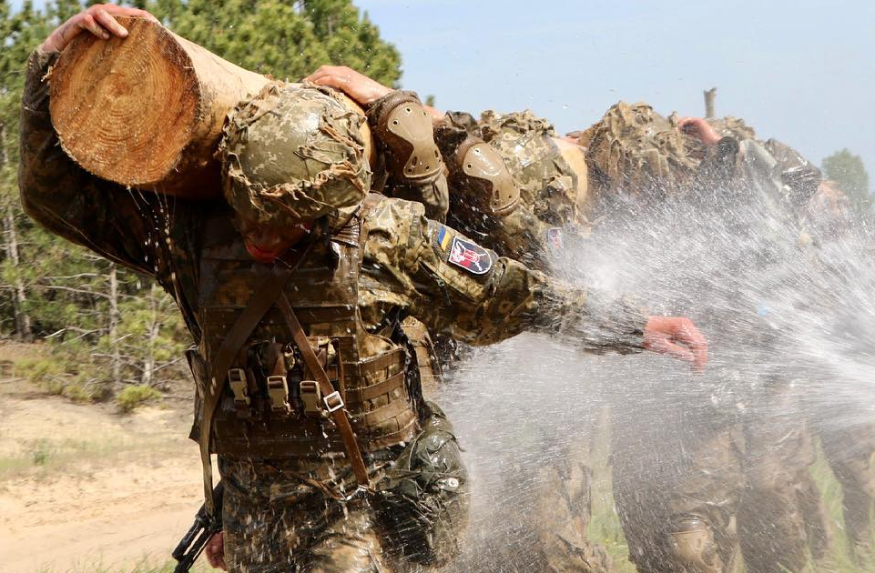


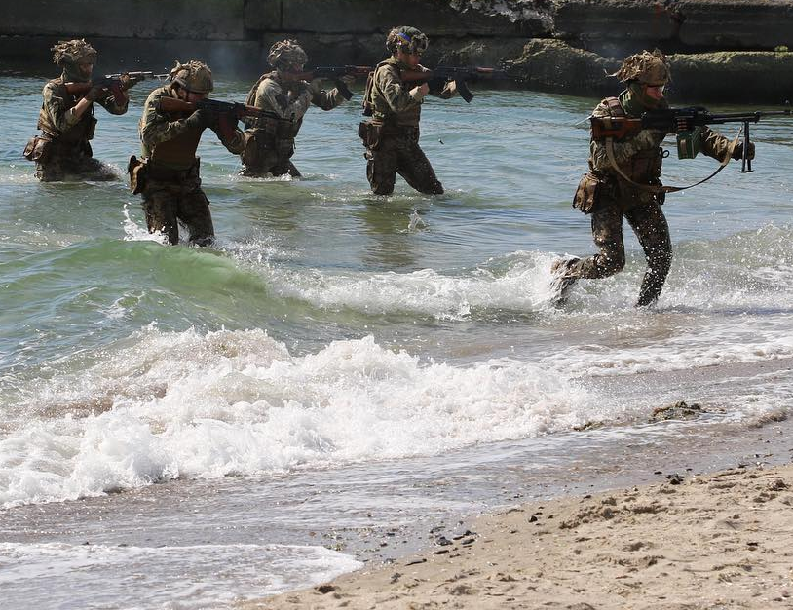

Вимоги до кандидатів:
- цивільна молодь та ліцеїсти віком від 17 років до 30 року;
- військовослужбовці та військовозобов’язані, які мають повну загальну середню освіту віком до 30 років.
- не нижче 100 балів з конкурсних предметів (можливі зміни до прохідного балу за результатами ЗНО. інф. див. на сайті академії)
Прийом до Військової академії (м. Одеса) здійснюється за результатами: зовнішнього незалежного оцінювання з відповідних загальноосвітніх предметів та національного мультипредметного тесту:
Обов’язкові: Українська мова та математика;
Вибіркові: Фізика, або історія України,
або іноземна мова, або географія.
Вступники обов’язково складають вступні випробування:
- професійний психологічний відбір;
- оцінка рівня фізичної підготовленості;
-заключний медичний огляд військово-лікарською комісією.
Військова академія (м. Одеса) – це сучасний вищий військовий навчальний заклад, що здійснює підготовку офіцерів для Збройних Сил України та інших військових формувань, за освітньо-кваліфікаційним рівнем «бакалавр», «магістр».
Вступники з числа випускників військових (військово-морських) ліцеїв та ліцеїв з посиленою ПВФП можуть брати участь
у конкурсі за результатами вступних іспитів з конкурсних предметів, без сертифікатів: зовнішнього незалежного оцінювання та національного мультипредметного тесту.
Для отримання «заліку» з фізичної підготовки необхідно набрати суму балів відповідно вимогам правил прийому.
Вступники, що виявили бажання вступити до Військової академії (м. Одеса), для оформлення особової справи кандидата на навчання подають заяву до РТЦК та СП за місцем проживання у період з 1 січня до 1 червня поточного року.
Вступники з числа військовослужбовців подають рапорт за командою з 1 січня до 1 квітня року вступу.
Документи вступника повинні надійти до Військової академії (м. Одеса) не пізніше 15 червня поточного року.
Термін навчання – 4 та 6 років.
Підготовка здійснюється за схемою навчання «курсант», за рахунок видатків державного бюджету – за державним замовленням.
Військова академія (м. Одеса) приймає на другий (третій) курс осіб, які здобули освітньо-кваліфікаційний рівень молодшого бакалавра на визначену кількість місць для здобуття освітньо-кваліфікаційного рівня бакалавра за умови вступу на споріднений напрям підготовки.
65009, м. Одеса, вул. Фонтанська дорога 10.
Відповідальний секретар приймальної комісії
Крічфалушій Михайло Володимирович
(097)470-13-28,(073)157-09-01,
(048)63-76-60(1-32)
Електрона пошта: vstup@ vaodesa.mil.gov.ua
Офіційний сайт: http://vaodesa.mil.gov.ua
НАША АДРЕСА

